Slide 1
Національна лідерство
та командотворення
Практики: 16 годин (8 занять)
Міждисциплінарні зв’язки: Історія України та української культури, філософія, політологія.

Slide 2
Навчальна дисципліна «Національне лідерство та командотворення» буде корисна майбутнім менеджерам та керівникам в сфері публічного управління й адміністрування, в яких реалізація потенціалу залежить, в першу чергу, від керівника, його лідерських якостей і його вмінь створити ефективне ділове партнерство у своїй діяльності. Саме від керівника-лідера залежить життєвий строк його справи: від його вміння керувати, приймати рішення, взаємодіяти з людьми, передбачити ситуацію.
Об'єкт курсу – лідерство, предмет – національне лідерство.
Завдання курсу:
1. визначити поняття та сутність лідерства;
2. узагальнити уявлення про сутність національного лідерства;
3. виявити специфіку національного лідерства в Україні

Slide 3
Термінологія курсу
Лідер
Лідер - це авторитетний член суспільства, соціальної спільності та суспільства в цілому, особистісний вплив якого дозволяє йому відігравати істотну роль у соціальних процесах.
Лідерство – соціальний феномен, що сприяє досягненню групових цілей в оптимальні строки і з найбільшим ефектом. Це здійснення впливу на людей через надання їм мети, способу та мотивації для виконання поставлених завдань та вдосконалення організації.
За характером та масштабом діяльності розрізняють три рівні лідерів:
малої групи,
організації,
держави (суспільства) загалом:

Slide 4
Термінологія курсу
Національний лідер – це авторитетна особистість, що має провідну роль у організації нації для практичних дій щодо реалізації національних інтересів, оформлених у вигляді програмних завдань національного руху, політичними чи організаційними методами.
Суть національного лідерства – у здатності запропонувати нації стратегічний та переконливий курс розвитку держави та переконати громадян у необхідності згуртуватися для її реалізації.
Функції національного лідера:
Інтегративна функція
Орієнтаційна
Інструменталістська
Мобілізаційна
Функція соціального арбітражу та патронажу
Функція легітимації політичного порядку.

Slide 5
Термінологія курсу
Командотворення (en: team building) – безперервний процес набуття групою спроможності досягати поставлених цілей та покращення її ефективності завдяки лідерству, різноманітним заходам та технікам.
Лідери, які є начальниками, мають посадову (формальну) владу, а також можуть мати особистісну (неформальну) владу. Особистісну владу надають лідеру підлеглі, якщо вони довіряють йому і мають внутрішню мотивацію слідувати за ним.

Slide 6
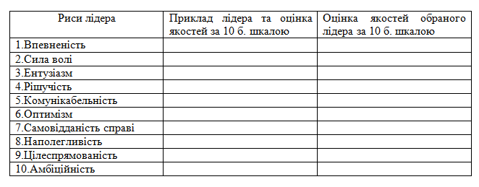
Завдання
Особистість лідера.
Подумайте, якими рисами має володіти справжній лідер (наведіть хоча б 10 рис), запишіть їх в колонці шаблону «риси лідера». Згадайте людину, яка, на Вашу думку є справжнім втіленням національного лідера.
У другій колонці шаблону оцініть за 10-бальною шкалою, на скільки у цієї людини розвинені кожна зі згаданих Вами рис.

Slide 7
Завдання:
Порівняйте вимоги, що висуваються до лідера в бізнес-організації та в політиці. Виділіть спільні та відмінні риси.

